Slide 1
Jesse 데이터가 가리키는 유전자
PL–ILA–ORB 5일 모르핀 의존 DEG + ORB 농축 GPCR
세포 타입 마커가 아니라, 이미 타입된 ORBm 세포가 모르핀 의존처럼 보이는가.
Hansol Lim | Schnitzer + Scherrer | Xenium ORBm/BMAp add-on | 2026-09-09
Jesse Niehaus PL-ILA-ORB 모르핀 DEG | Xenium 추가 추천 | 1/16

Slide 2
한 장 결론 — 무엇을 넣을 것인가
Jesse가 찾은 가장 중요한 새 유전자는 Per2 이다. 추천은 프로그램 단위로 한다.
1순위 반드시
2순위 강력 추천
3순위 여유 있으면
Rxfp1
Jesse #1 ORB 농축 GPCR
(19개 서브클래스)
Xenium Mouse Brain v1
베이스에 이미 있음
→ 슬롯 0
Allen ORBm에서 확인
(L5 ET 34%, 11/12 앵커)
Per2 Pcsk1 Per1
Jesse가 발견한
모르핀 의존의 새 축.
Per2 = 가장 넓은 IEG
(13 클러스터, ORBm 11)
Fos/Arc보다 넓다.
슬롯 3
이게 핵심 패키지.
Egr3 Dusp1 Nr4a3
Jesse DEG + 우리 Allen에서
이미 풍부함이 확인됨.
Egr3 97%
Dusp1 54%
Nr4a3 63%
슬롯 +3
Xenium에서 잘 잡힘.
Jesse Niehaus PL-ILA-ORB 모르핀 DEG | Xenium 추가 추천 | 2/16

Slide 3
Jesse가 측정한 것
5일 escalating morphine | DESeq2 서브클래스 pseudobulk | padj ≤ 0.1 | PL–ILA–ORB
모르핀이 바꾼 유전자 (DEG)
ORB에 원래 많은 GPCR (농축)
IEG / 활성 77개
전사인자 TF 179개
시냅스 가소성 45개
GPCR DEG 34개
질문: 의존 후 어떤 유전자가
ORB 세포에서 켜지거나 꺼지나?
대부분 Up, 흥분성 피질 세포
(L6 IT, L6 CT, L4/5 IT, L5 ET).
흥분성 127개 중 상위
억제성 리스트 별도
Allen 4백만 세포 대비
Fisher, FDR 0.05, ≥5% 세포
질문: 이 세포가 ORB에
사는 세포인가?
모르핀이 바꿨다는 뜻이 아님.
해부학적 주소이다.
Jesse Niehaus PL-ILA-ORB 모르핀 DEG | Xenium 추가 추천 | 3/16

Slide 4
Jesse가 찾은 가장 중요한 유전자는 Per2
급성 활성 IEG(Fos/Arc)는 이미 있다. Jesse의 새로운 핵심은 지연형 · 일주기 프로그램이다.
• Per2: 13개 서브클래스에서 Up. 우리 ORBm 앵커만 세면 11개. Fos·Arc(각 10개)보다 넓다.
• 같은 클러스터에 Vip / Pvalb / Sst 억제성까지 포함. 흥분성만의 신호가 아니다.
• Per2는 일주기·의존 시계 유전자. 마우스를 잡은 순간의 활성이 아니라, 수일간의 상태.
• 우리 기존 패널의 Fos/Arc/Egr1/Junb/Nr4a1은 TRAP·급성 활성을 본다. Per2는 그걸 대체하지 않는다.
• 그래서 가장 중요한 ‘새’ 유전자는 Per2 하나이고, 같이 가는 짝이 Pcsk1과 Per1이다.
Jesse Niehaus PL-ILA-ORB 모르핀 DEG | Xenium 추가 추천 | 4/16

Slide 5
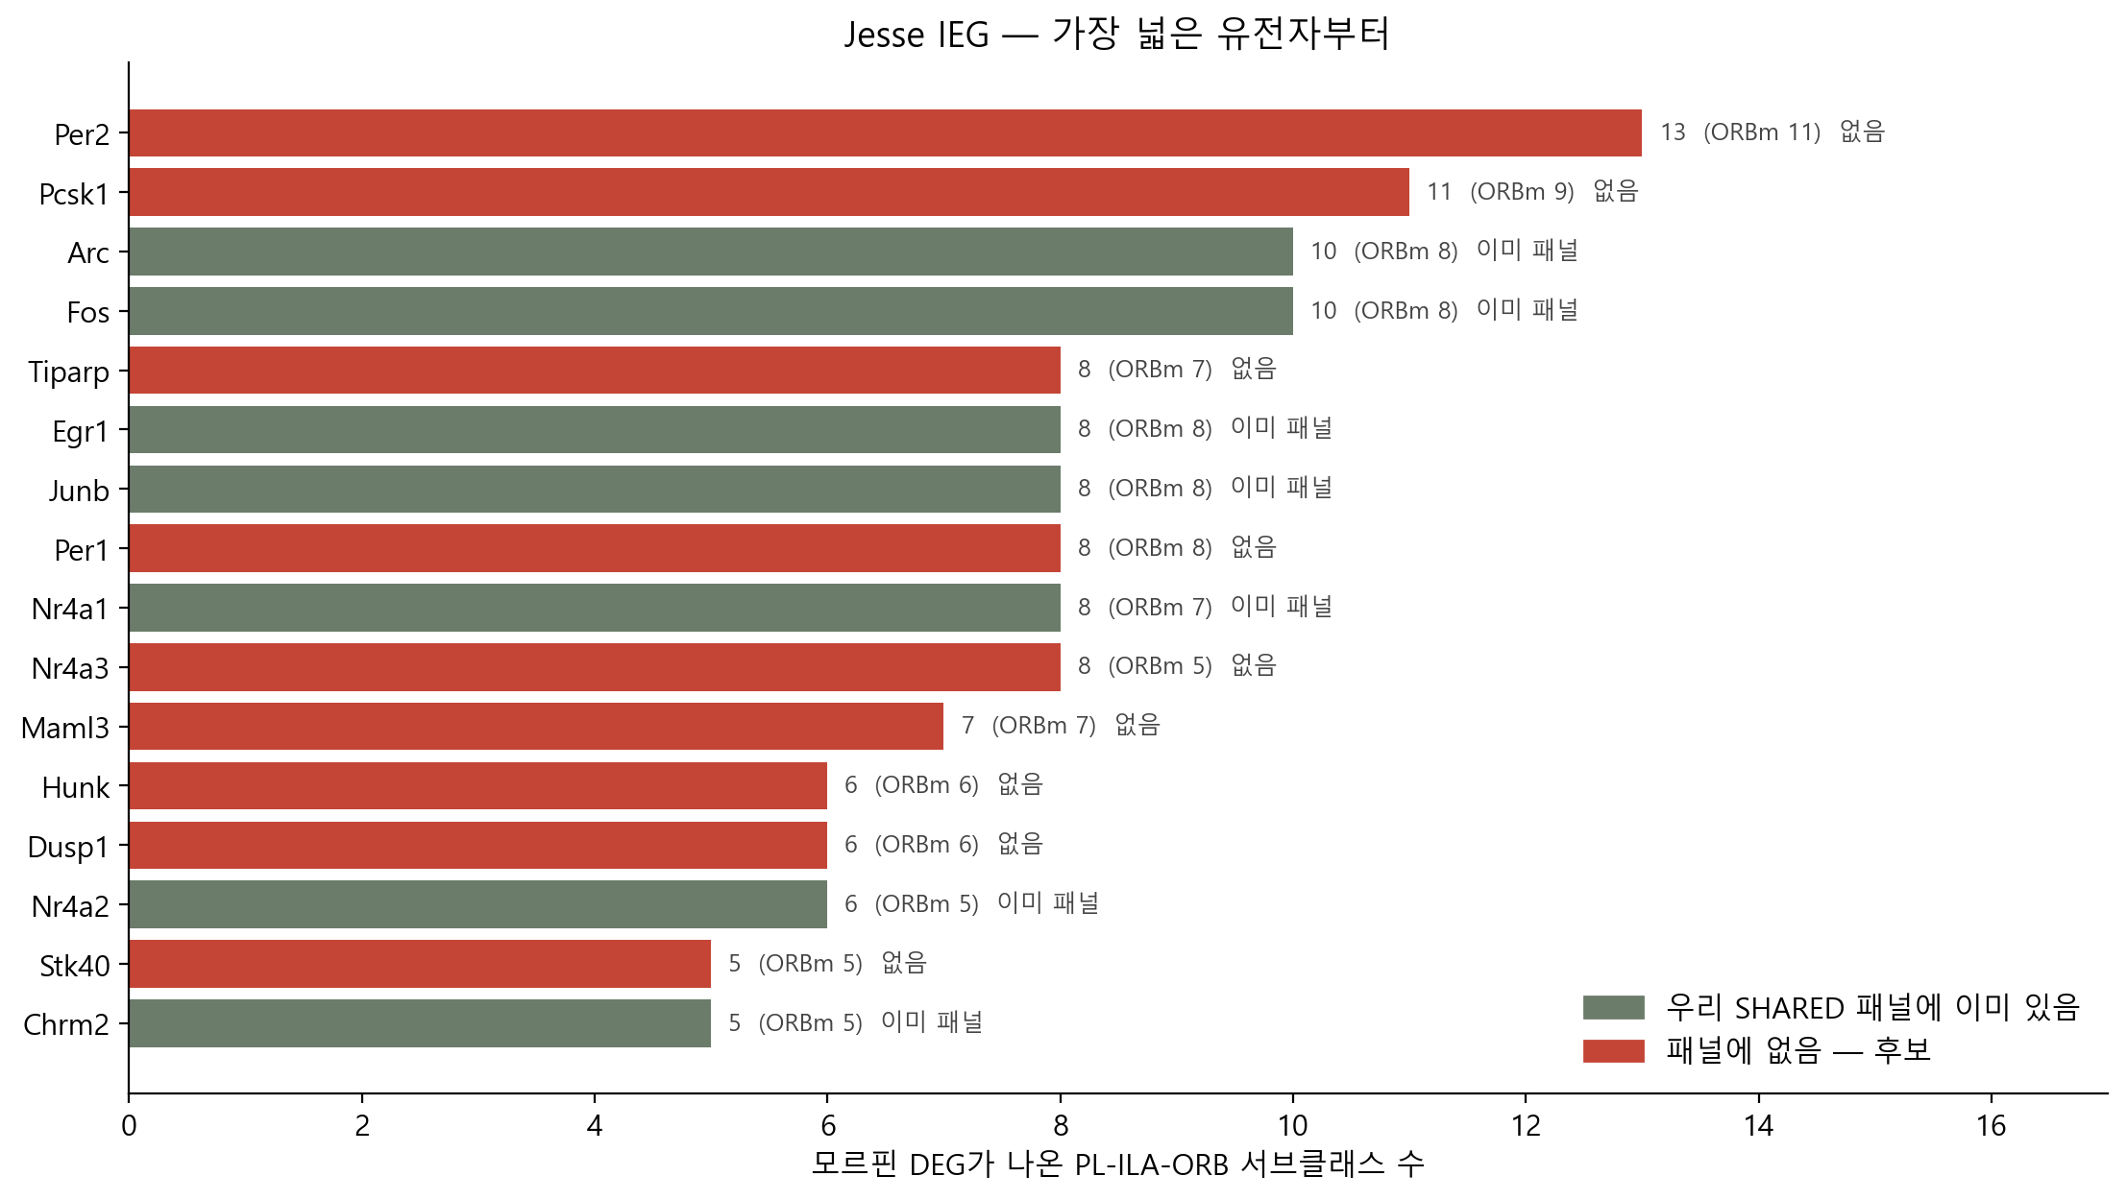
IEG 랭킹 — 이미 있는 것과 없는 것
초록 = 우리 SHARED에 있음. 빨강 = 없음. Per2 / Pcsk1 / Per1 / Nr4a3 / Tiparp 가 비어 있다.
Jesse Niehaus PL-ILA-ORB 모르핀 DEG | Xenium 추가 추천 | 5/16

Slide 6
한 유전자가 아니라, Jesse의 모르핀 프로그램
네 덩어리로 읽는 것이 맞다. 4개만 외우면 프로그램이 안 보인다.
A. 이미 있음
B. 새 핵심
C. 풍부 확인
D. 넣지 말 것
급성 TRAP / IEG
Fos Arc
Egr1 Junb
Nr4a1 Fosb
Npas4 Bdnf
Jesse도 이걸
상위 DEG로 봄.
넣을 필요 없음.
지연 · 시계 · 분비
Per2 13 클러스터
Pcsk1 11
Per1 8
Nr4a3 8
이게 Jesse가
새로 보여 준 축.
강력 추천.
Allen에서 이미 많음
Egr3 97%
Dusp1 54%
Crem 64%
Vgf 84%
Xenium에서
잡힐 확률 높음.
3순위.
TF 179개 대부분
Arid5b Banp
Chd2 아연핑거
Jesse도
MERFISH 풍부함
먼저 보라고 함.
슬롯 낭비.
Jesse Niehaus PL-ILA-ORB 모르핀 DEG | Xenium 추가 추천 | 6/16

Slide 7
중요 유전자를 넓게 보면
n = Jesse DEG 서브클래스 수. ORBm = 우리 12개 앵커와 겹친 수.
유전자 | Jesse가 말한 것 | n / ORBm | 방향 | 우리 패널 | Allen ORBm | 추천
Per2 | 가장 넓은 IEG. 지연·일주기 | 13 / 11 | Up | 없음 | 우리 표에 없음 | 반드시 검토
Pcsk1 | 펩타이드 가공. 두 번째 IEG | 11 / 9 | Up | 없음 | 우리 표에 없음 | 강력 추천
Arc / Fos | 급성 활성 · TRAP | 10 / 10 | Up | 이미 있음 | 높음 | 유지
Egr1 Junb Nr4a1 | 급성 IEG, Jesse도 상위 | 8 / 7–8 | Up | 이미 있음 | 높음 | 유지
Per1 | 시계 유전자, Per2와 짝 | 8 / 8 | Up | 없음 | 63% L4/5 IT | 강력 추천
Nr4a3 | Nr4a1의 형제, 지연형 | 8 / 5 | Up | 없음 | 63% | 여유 시
Tiparp Maml3 | 지연 IEG, 7–8 클러스터 | 8 / 7 | Up | 없음 | 미계산 | 보류
Dusp1 | 빠른 탈인산화 IEG | 6 / 6 | Up | 없음 | 54% | 여유 시
Egr3 | Egr 패밀리, 매우 풍부 | 5 / 5 | Up | 없음 | 97% | 여유 시
Jesse Niehaus PL-ILA-ORB 모르핀 DEG | Xenium 추가 추천 | 7/16

Slide 8
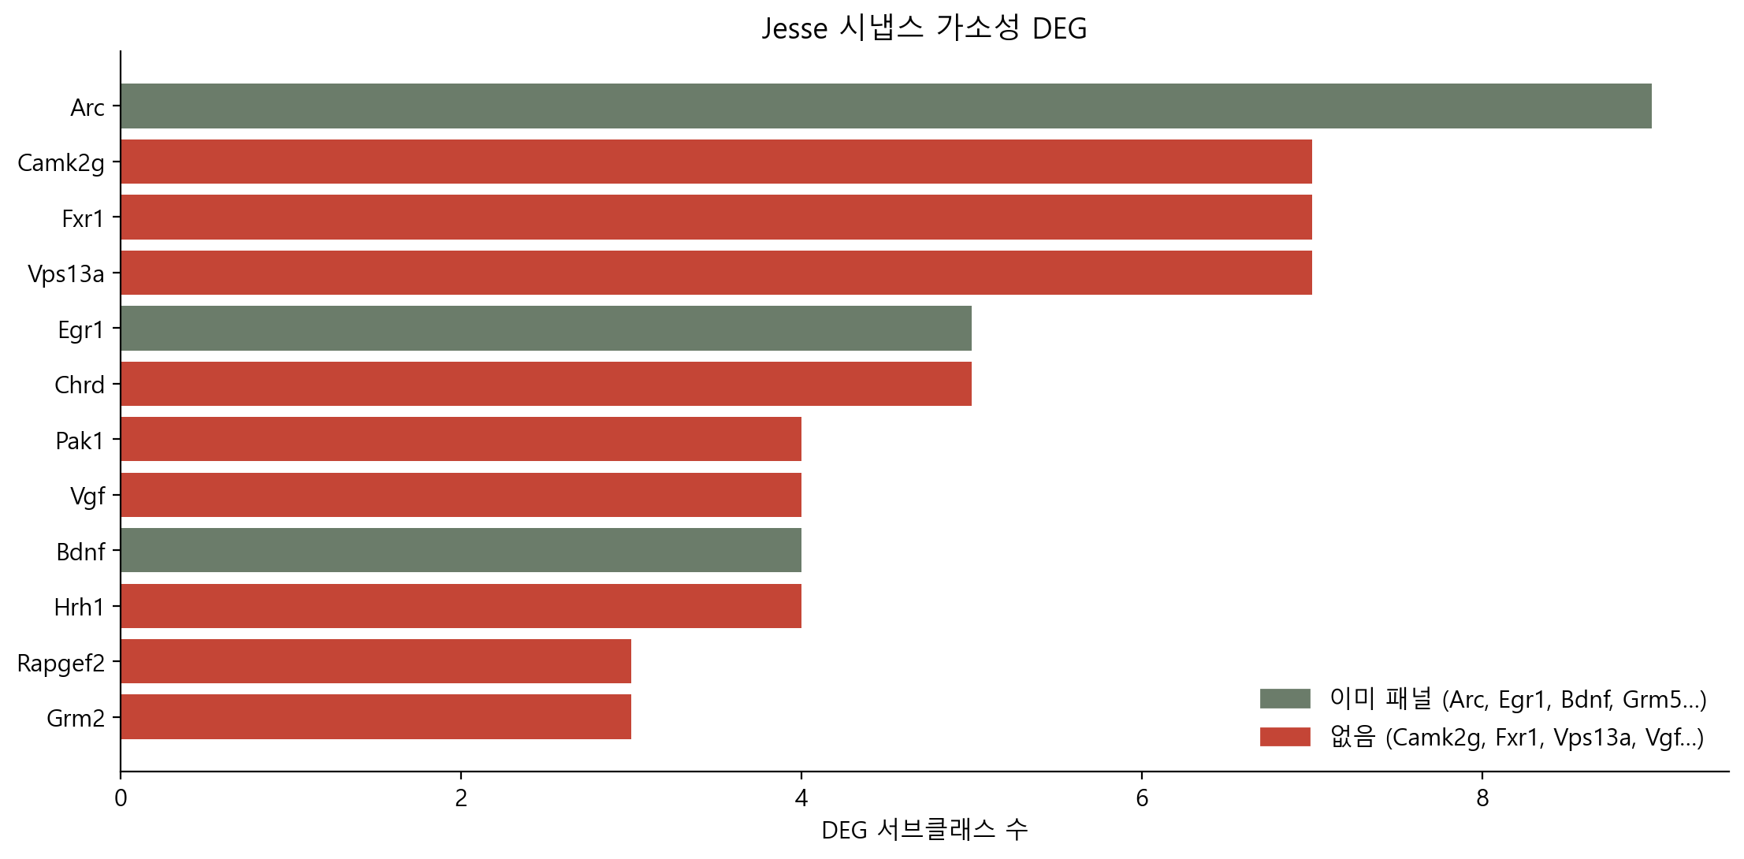
시냅스 가소성 — Jesse의 두 번째 축
Arc/Egr1/Bdnf/Grm5는 이미 있다. 없는 것 중 넓은 것은 Camk2g(Down), Fxr1, Vps13a, Vgf.
Jesse Niehaus PL-ILA-ORB 모르핀 DEG | Xenium 추가 추천 | 8/16

Slide 9
가소성 유전자, 무엇을 넣을까
IEG 프로그램보다 우선순위는 낮다. 슬롯이 남을 때만.
이미 커버됨
넓지만 Allen 미확인
확인된 보조
Arc Egr1 Bdnf
Grm5 Ntrk2 일부
가소성 질문의 핵심은
이미 패널에 있다.
Jesse 리스트와 겹침.
Camk2g Down 7클러스터
Fxr1 Up 7
Vps13a Up 7
우리 A06 표에 없음.
Xenium에서 안 잡힐 수
있다. 지금은 보류.
Vgf Allen 84%
(Jesse 4 클러스터)
Hrh1 는 GPCR DEG이기도
하지만 Allen 미확인.
Vgf만 4순위로 고려.
Jesse Niehaus PL-ILA-ORB 모르핀 DEG | Xenium 추가 추천 | 9/16

Slide 10
GPCR은 두 종류다 — 섞지 말 것
모르핀이 바꾼 GPCR ≠ ORB에 원래 많은 GPCR
모르핀 DEG GPCR (34개)
ORB 농축 GPCR (해부)
가장 넓은 것: Hrh1 (4, Up)
그다음 Grm2 Down, Adra1a Down,
Grm5 Up, Hrh3 Up (각 3)
이미 패널: Grm5, Chrm2, Htr1b,
Oprm1, Ntsr1, Htr1a, Oprd1,
Oprk1, Htr2c, Hcrtr2
새 후보는 Hrh1, Grm2.
둘 다 우리 Allen 표에 없음.
IEG보다 약하다.
Rxfp1 19 ← 1등, 무료
Mas1 17 흥분성만
Mchr1 14
Adra1a 14
Gpr68 13
이미 패널: Cnr1, Cckbr,
Hcrtr2, Drd1, Oprd1…
Mas1/Gpr68/Mchr1는
Allen 40-GPCR 계산에
없어서 풍부함 미증명.
Jesse Niehaus PL-ILA-ORB 모르핀 DEG | Xenium 추가 추천 | 10/16

Slide 11
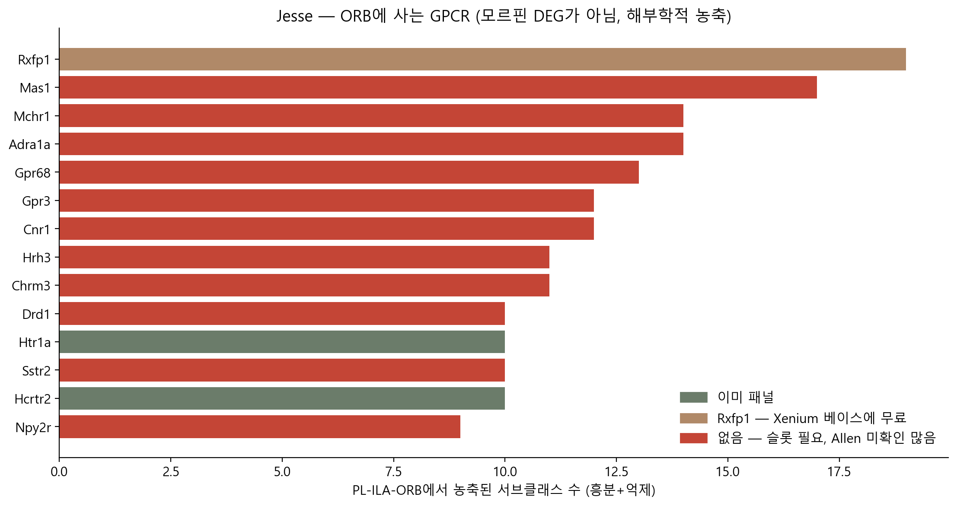
ORB 농축 GPCR — Rxfp1이 1등
이건 ‘모르핀이 바꿨다’가 아니라 ‘ORB 세포의 주소’다. Rxfp1만 무료 + Allen 확인.
Jesse Niehaus PL-ILA-ORB 모르핀 DEG | Xenium 추가 추천 | 11/16

Slide 12
Rxfp1 을 리스트에 올리는 이유
슬롯을 안 쓴다. Jesse의 해부 GPCR 1등이고, 우리 Allen ORBm에서도 보인다.
• Jesse: PL–ILA–ORB 19개 서브클래스에서 농축 (흥분 15 + 억제 4). 리스트 전체 1등.
• Xenium Mouse Brain v1 베이스에 이미 있음 → 주문 시트에 표시만 하면 된다.
• 우리 Allen ORBm 앵커: 최대 34% (L5 ET), 11/12 앵커에서 ≥5%. 폭발적으로 많지는 않다.
• Hochgerner 논문에서도 BMA VGLUT2 아형 마커로 나오지만, Jesse 쪽 의미는 ORB 주소.
• Mas1(17)은 더 넓어 보이지만 우리 표에 없고, 보통 희귀하다. 지금은 넣지 말 것.
Jesse Niehaus PL-ILA-ORB 모르핀 DEG | Xenium 추가 추천 | 12/16

Slide 13
우리 Allen ORBm으로 다시 본 풍부함
Jesse가 넓다고 한 것과, Xenium에서 잡힐 것인지는 다른 질문이다.
유전자 | Jesse | Allen ORBm 최대 % | 해석
Egr3 | IEG DEG 5클러스터 | 97% (L4/5 IT) | 넣으면 거의 확실히 보임
Vgf | 가소성 4클러스터 | 84% | 여유 있으면 좋음
Dusp1 | IEG DEG 6 | 54% | 중간. 3순위로 충분
Per1 | IEG DEG 8 | 63% | 시계 짝. 2순위에 포함
Nr4a3 | IEG DEG 8 | 63% | Nr4a1이 이미 있음. 보조
Crem | IEG DEG 5 | 64% | 3순위 끝자락
Rxfp1 | 농축 19 | 34% (L5 ET) | 무료라서 올린다
Per2 Pcsk1 | 가장 넓은 새 IEG | 우리 A06에 없음 | Jesse 근거로 넣는다
Mas1 Gpr68 Mchr1 | 농축 13–17 | 계산 안 함 | 지금은 넣지 말 것
Jesse Niehaus PL-ILA-ORB 모르핀 DEG | Xenium 추가 추천 | 13/16

Slide 14
넣지 말 것
Jesse 리스트가 크다고 해서 다 중요한 것이 아니다.
TF 165개
해부 GPCR 미확인
이미 있는 것을 바꾸지 말 것
Arid5b(8) Banp(7)
Chd2 Klf10
아연핑거 여러 개
염색질 반응이지
모르핀 특이 마커가 아님.
Jesse: MERFISH 먼저.
Mas1 Gpr68
Mchr1 Grm8
Chrm1 Gpr26
ORB vs 나머지 뇌.
의존 DEG가 아님.
우리 Allen 40-GPCR에
없어서 풍부함 모름.
Fos Arc Oprm1
Ntsr1 Egr1
를 Jesse TF로 교체 금지.
TRAP 태그와 세포 타입
분리가 1순위이다.
상태 유전자는 그 위.
Jesse Niehaus PL-ILA-ORB 모르핀 DEG | Xenium 추가 추천 | 14/16

Slide 15
추천 추가 리스트 (이 순서로)
Dan 14개를 이미 넣으면 커스텀 114. 아래는 그 위에 쌓을지 결정.
순위 | 유전자 | 슬롯 | 이유 | 결정
1 | Rxfp1 | 무료 | Jesse ORB GPCR 1등 + 베이스에 있음 | 지금 올려라
2 | Per2 | 1 | Jesse 최광역 IEG. Fos보다 넓다 | 모르핀 상태를 볼 거면 넣는다
3 | Pcsk1 | 1 | 두 번째 광역 IEG. 펩타이드 가공 | Per2와 세트로
4 | Per1 | 1 | 시계 짝. Allen 63%로 확인 | Per2와 세트로
5 | Egr3 | 1 | Allen 97%. Xenium에 잘 잡힘 | 슬롯 남으면
6 | Dusp1 | 1 | 빠른 IEG, Allen 54% | 슬롯 남으면
7 | Nr4a3 | 1 | Nr4a1 형제, Allen 63% | 슬롯 남으면
8 | Vgf | 1 | 가소성+분비, Allen 84% | 더 남으면
— | Mas1 등 | 1+ | 해부만, 풍부함 미증명 | 넣지 말 것
— | TF 다수 | 많음 | 염색질 반응 | 넣지 말 것
Jesse Niehaus PL-ILA-ORB 모르핀 DEG | Xenium 추가 추천 | 15/16

Slide 16
세 가지 안 — 이렇게 결정하면 된다
세포 타입 144는 건드리지 않는다. Dan 14는 이미 MSGS111에 있다.
A안 최소 (추천 기본)
B안 확장
C안 슬롯 고정 100
Rxfp1만 표시 (무료)
+ Per2 Pcsk1 Per1
커스텀 +3
(Dan 유지 시 117)
Jesse의 핵심 프로그램을
읽는다.
내가 권하는 기본안.
A안
+ Egr3 Dusp1 Nr4a3
커스텀 +6
Allen에서 잘 보이는
보조 IEG까지.
Xenium 신호가 확실.
세포타입 144 유지
Rxfp1만 추가 (무료)
Dan 14와 Jesse DEG는
스왑 없이는 불가.
모르핀 상태는
이번 슬라이드에서
포기하는 안.
Jesse Niehaus PL-ILA-ORB 모르핀 DEG | Xenium 추가 추천 | 16/16

